Slide 1


CHƯƠNG 4 PHÂN TÍCH ĐỘ PHỨC TẠP CỦA MỘT SỐ GIẢI THUẬT ĐỒ THỊ
TRƯỜNG ĐẠI HỌC GIAO THÔNG VẬN TẢI
THÀNH PHỐ HỒ CHÍ MINH
CHỦ ĐỀ :ĐỒ THỊ CÓ HƯỚNG
SẮP XẾP TOPO & GIẢI THUẬT DJIKSTRA

Slide 2

NỘI DUNG
1. Sắp xếp topo.
2. Giải Thuật Djikstra.
3. Ứng dụng Djikstra.

Slide 3
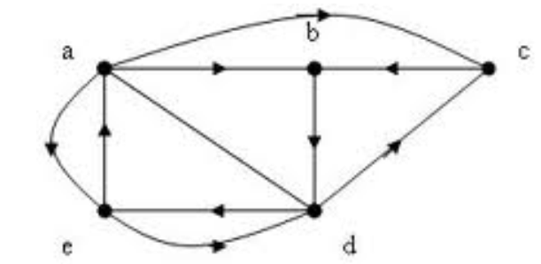
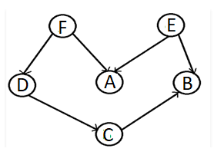
1. SẮP XẾP TOPO.
a. Ôn lại kiến thức.
- Chu trình:là đường đi có đỉnh đầu trùng đỉnh cuối. • d,e,a,b,d • b,d,c,b
DAG (Directed Acyclic Graph) là một đồ thị có hướng không có chu trình.(tức không tồn tại đường
có đỉnh đầu trùng đỉnh cuối)

Slide 4
1. SẮP XẾP TOPO.
-Tìm kiếm theo chiều sâu DFS
A
B
C
D
E
G
H
I
K
M
L
N
P
Thứ tự duyệt sẽ là
A->B->E->M->L->G->C->H->D->I->N->P->K

Slide 5
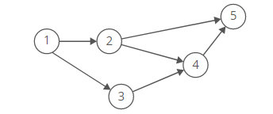
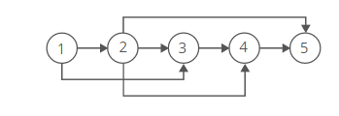
1. SẮP XẾP TOPO.
Trong khoa học máy tính, thứ tự tô pô của một đồ thị có hướng là một thứ tự sắp xếp của các đỉnh sao cho với mọi cung từ u đến v trong đồ thị, u luôn nằm trước v. Thuật toán để tìm thứ tự tô pô gọi là thuật toán sắp xếp tô pô. Thứ tự tô pô tồn tại khi và chỉ khi đồ thị có hướng không chu trình.

Slide 6
1. SẮP XẾP TOPO.
a.Ý tưởng thuật toán
Phương pháp 1: thuật toán cho sắp xếp tô pô dựa trên tìm kiếm theo chiều sâu(DFS). Đối với thuật toán này, các đỉnh kết thúc thăm sau cùng sẽ nằm đầu trong danh sách topo.
Bước 1 :duyệt theo chiều sâu DFS
Bước 2 : cho vào danh sách liên kết rồi in kết quả ra màn hình

Slide 7
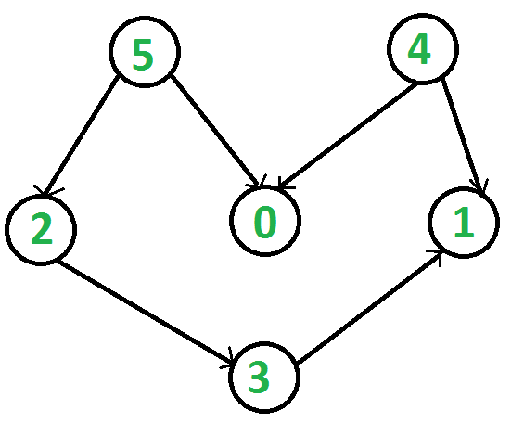
1. SẮP XẾP TOPO.
-VD:
0
0
1
2
0
1
Bắt đầu từ 0
0
0 không còn đường đi
0
1 không còn đường đi
0,1

Slide 8

1. SẮP XẾP TOPO.
-VD:
4
5
4
2
0
1
0
1
2
0
1
2
3
3
3
2 đi đến 3
0,1,
3 không còn đường đi
0,1,3,2
4 không còn đường đi
0,1,3,2,4
5
4
0,1,3,2,4,5
2
0
1
3

Slide 9
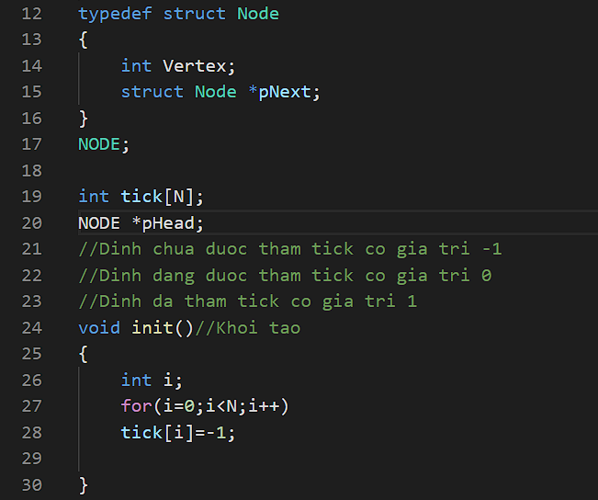
1. SẮP XẾP TOPO.
b. Code .
-Phương pháp 1
//Khởi tạo Node
//với int vertex
//contro pNext;
//đánh dấu các đỉnh chưa thăm

Slide 10
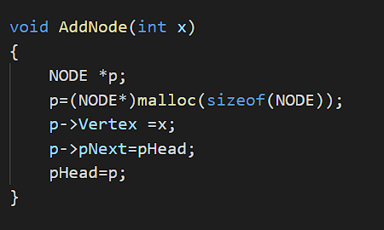
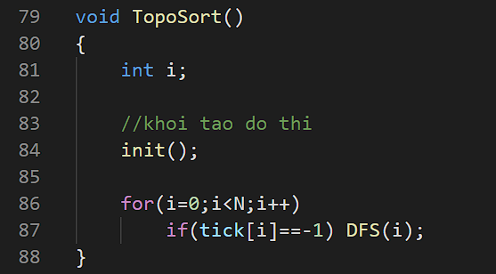
1. SẮP XẾP TOPO.
b. Code .
-Phương pháp 1
//Thêm đỉnh vào đầu NODE
//khởi tạo đồ thị
//Nếu đỉnh i chưa thăm thì gọi hàm DFS(i)

Slide 11
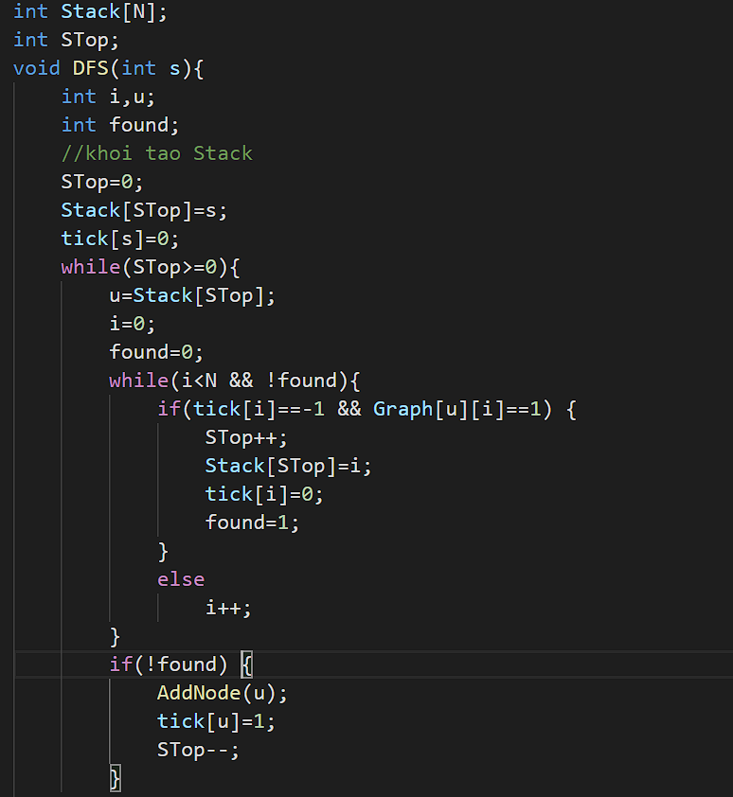

1. SẮP XẾP TOPO.
b. Code .
-Phương pháp 1:
/* while 1 tìm xem có đường đi
từ đỉnh u đến đỉnh nào khác không
nếu có đưa vào stack nếu không thì
đưa u đến hàm AddNode
VD s=0 , Stop=0, Stack[Stop]=0/*
//u=0
5 4 2 3 1 0
5
4
2
3
1
0

Slide 12
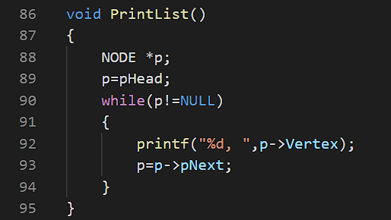
1. SẮP XẾP TOPO.
b. Code .
-Phương pháp 1
//Hàm in

Slide 13
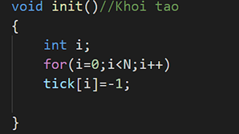


1. SẮP XẾP TOPO.
c. Phân tích độ phức tạp thuật toán.
O(N)

Slide 14


1. SẮP XẾP TOPO.
c. Phân tích độ phức tạp thuật toán.

Slide 15
1. SẮP XẾP TOPO.
a.Ý tưởng thuật toán
Phương pháp 2:Trong một đồ thị DAG( có hướng không có chu trình), luôn có ít nhất một đỉnh không có cung vào
Các đỉnh mà không có cung vào (bậc vào bằng 0) là đỉnh sẽ nằm đầu trong danh sách topo
B1: Ta thực hiện việc tìm kiếm các bậc vào của các đỉnh, nếu đỉnh nào có bậc vào bằng 0 thì ta đưa đỉnh đó vào trong danh sách topo.
B2: loại bỏ các cung nối từ đỉnh đó đến các đỉnh khác (giảm bậc vào của các đỉnh mà có cung nối từ đỉnh đó).
B3: Lặp lại việc tìm kiếm đỉnh có bậc vào bằng 0, cho đến khi tất cả các đỉnh được thăm hết.

Slide 16
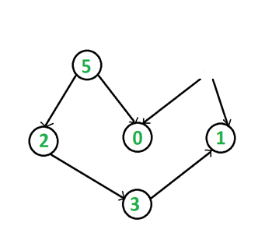
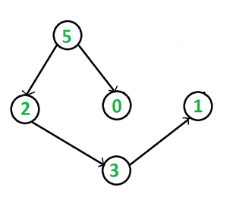
1. SẮP XẾP TOPO.
-VD:
Ta có các đỉnh có bậc vào bằng 0 là 4,5:
Thêm 4 vào đầu danh sách
4
Xóa cung
4

Slide 17
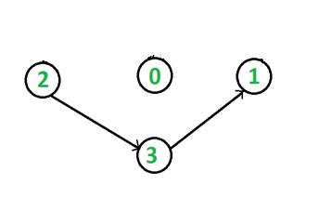
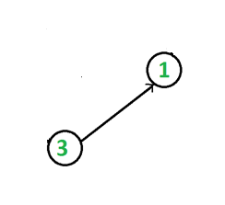
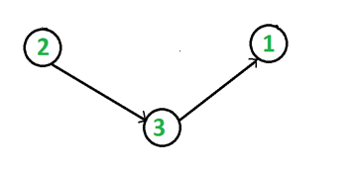
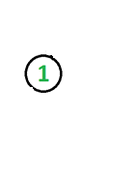

1. SẮP XẾP TOPO.
Thêm 5 vào và xóa cung
4 -> 5
Thêm 0
4 -> 5 -> 0
Thêm 2 và xóa cung
4 -> 5 -> 0 ->2
Thêm 3 và xóa cung
4 -> 5 -> 0 ->2 ->3

Slide 18
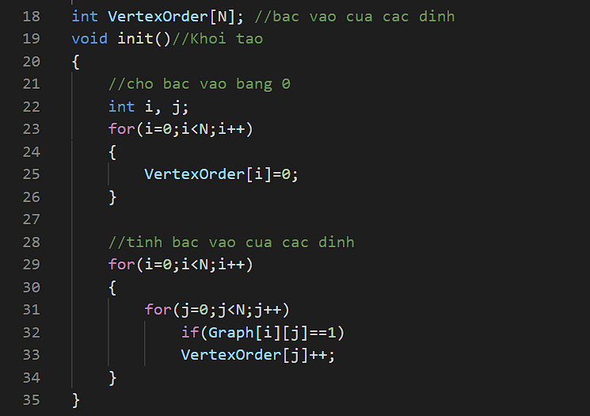
1. SẮP XẾP TOPO.
b. Code .
-Phương pháp 2

Slide 19

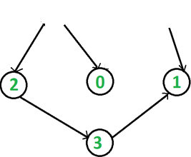
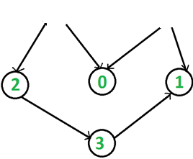
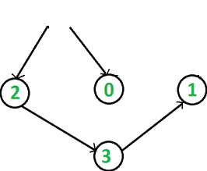
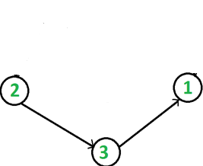
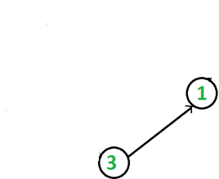
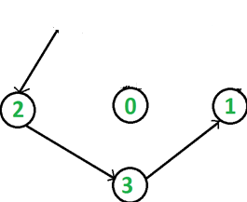
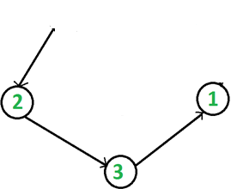
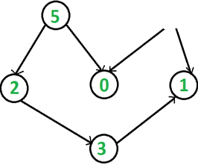
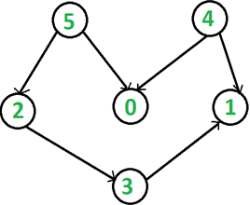
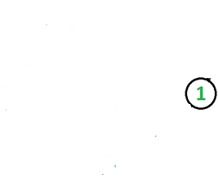
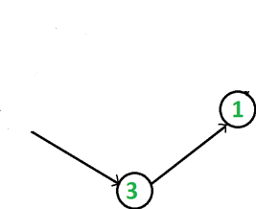
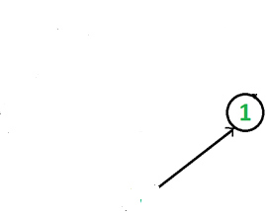
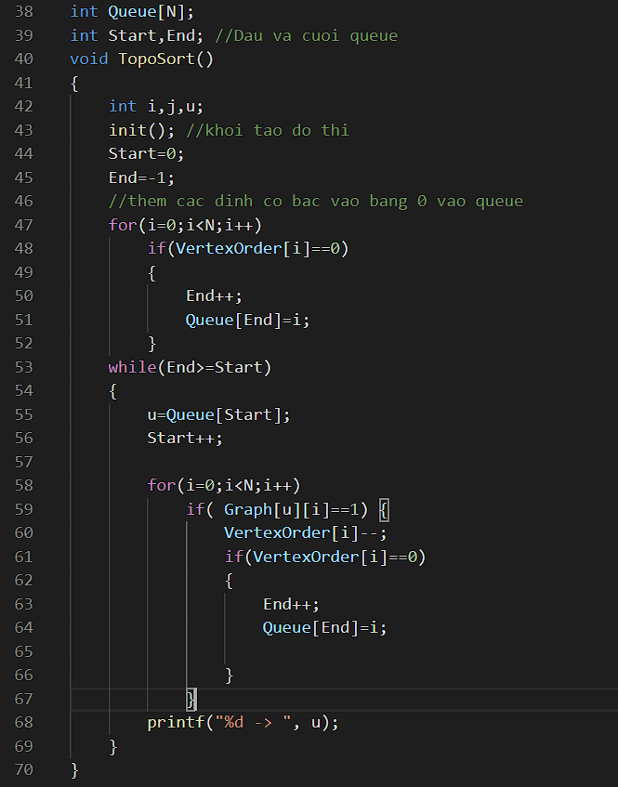
1. SẮP XẾP TOPO.
b. Code.
-Phương pháp 2
Thứ tự topo :4->5->0->2->3->1
4
5
0
2
3
1
4
5
0
2
3
1

Slide 20



1. SẮP XẾP TOPO.
c.Phân tích độ phức tạp thuật toán.
O(N²)

Slide 21

1. SẮP XẾP TOPO.
c. Phân tích độ phức tạp thuật toán.

Slide 22
1. SẮP XẾP TOPO.
d. So sánh.
 | Phương pháp 1 | Phương pháp 2
Thuật toán | Dựa trên tìm kiếm theo chiều sâu DFS | Thêm các đỉnh có bậc vào bằng 0 vào rồi xóa cung sau đó thêm các đỉnh có bậc vào bằng 0 mới tương tự cho đến khi hết đỉnh
Độ phức tạp | O(N²) | O(N²)
Bộ nhớ | Dùng danh sách liên kết nên tốn bộ nhớ hơn , nhưng tránh được tình trạng phân mảnh bộ nhớ. | Dùng mảng tốn ít bộ nhớ hơn nhưng dễ bi phân mảnh bô nhớ.

Slide 23
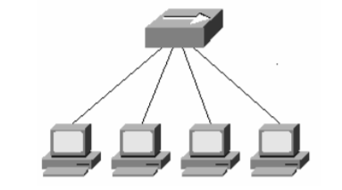
1. SẮP XẾP TOPO.
e. Ứng dụng .
-Cấu trúc tôpô của mạng: (network topology)
-Sắp các học phần tiên quyết học phần trong các trường
-Lập kế hoạch, quản lý dự án.

Slide 24
2. GIẢI THUẬT DIJKTRA
Giới thiệu :Thuật toán Dijkstra, mang tên của nhà khoa học máy tính người Hà Lan Edsger Dijkstra vào năm 1956 và ấn bản năm 1959, là một thuật toán giải quyết bài toán đường đi nhắn nhấn nguồn đơn trong một đồ thị có hướng không có cạnh mang trọng số âm.

Slide 25
2. GIẢI THUẬT DIJKTRA
a. Ý tưởng thuật toán
Sử dụng nguyên lý tham lam (greedy)
-Tại mỗi bước luôn chọn đường đi ngắn nhất có thể.
-Đường đi ngắn nhất tới đỉnh chưa xét được xây
dựng từ đường đi ngắn nhất qua các đỉnh đã được
Xét.
Đặc điểm:
-Chỉ áp dụng với đồ thị có trọng số không âm.
-Tìm đường đi ngắn nhất từ 1 đỉnh xuất phát đến
mọi đỉnh còn lại của đồ thị.

Slide 26
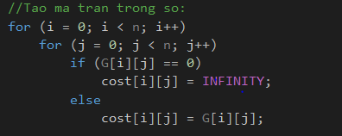
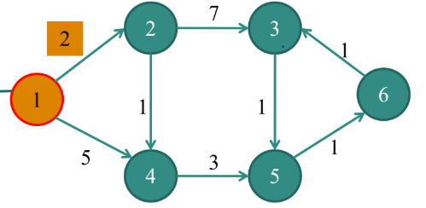
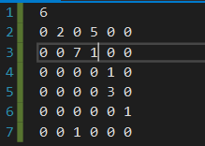
2. GIẢI THUẬT DIJKTRA
b. code

Slide 27
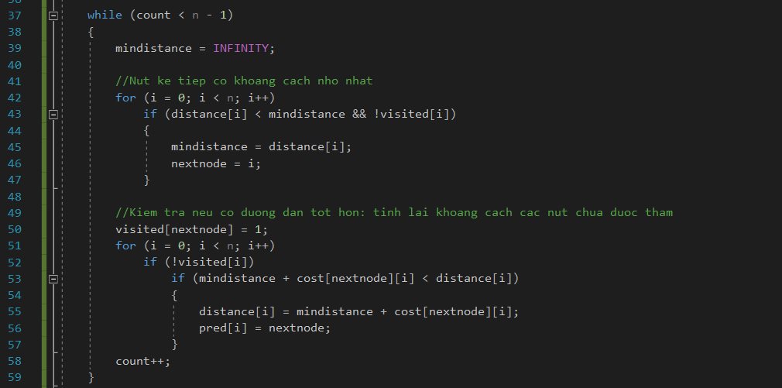
2. GIẢI THUẬT DIJKTRA

Slide 28
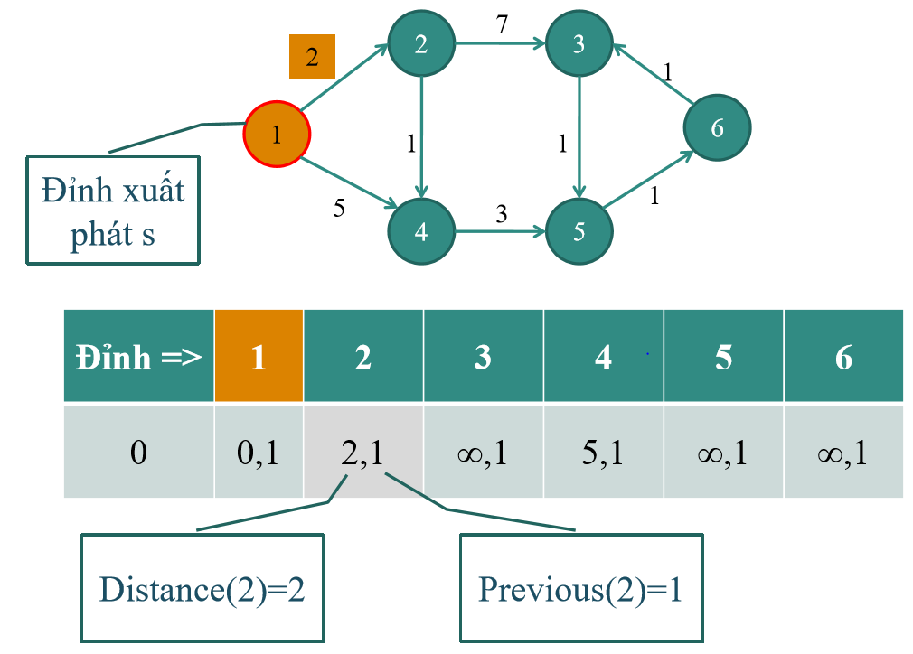
2. GIẢI THUẬT DIJKTRA
Ví dụ minh họa ( lấy từ tài liệu LTĐT của cô Chi)

Slide 29
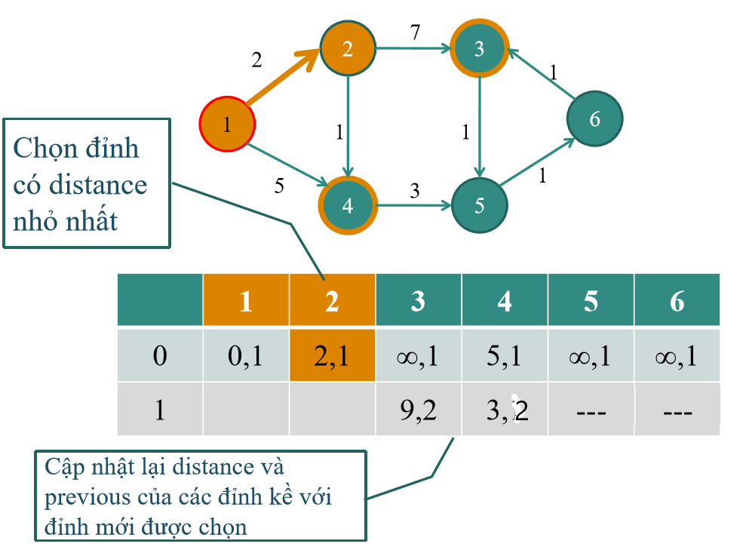
2. GIẢI THUẬT DIJKTRA

Slide 30
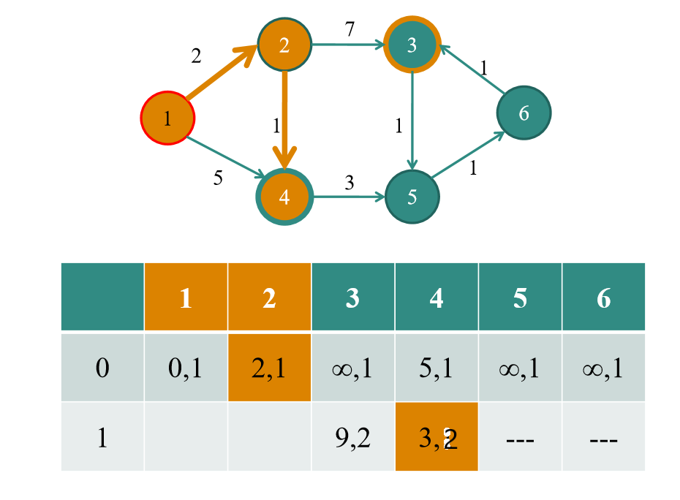
2. GIẢI THUẬT DIJKTRA

Slide 31
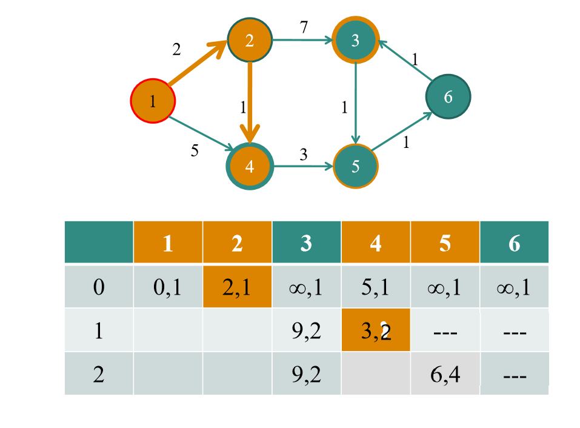
2. GIẢI THUẬT DIJKTRA

Slide 32
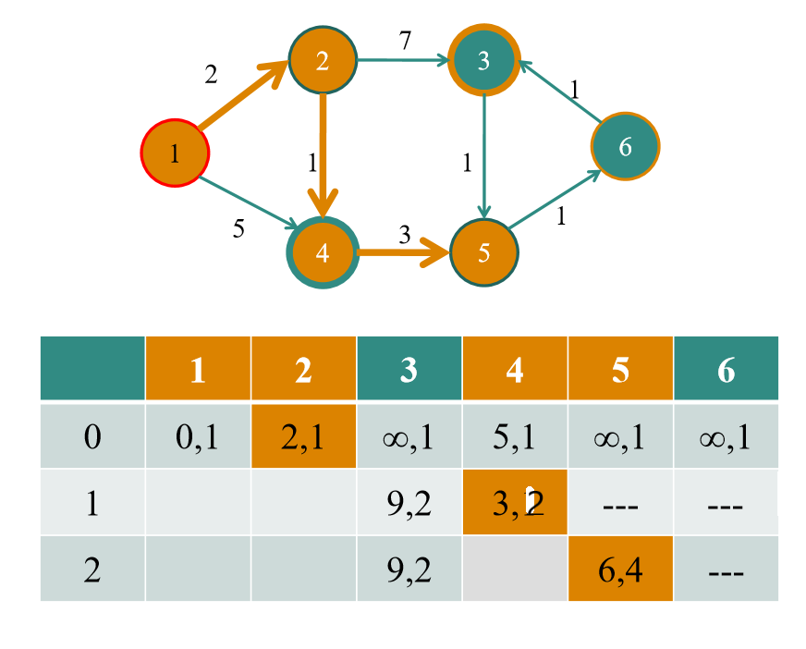
2. GIẢI THUẬT DIJKTRA

Slide 33
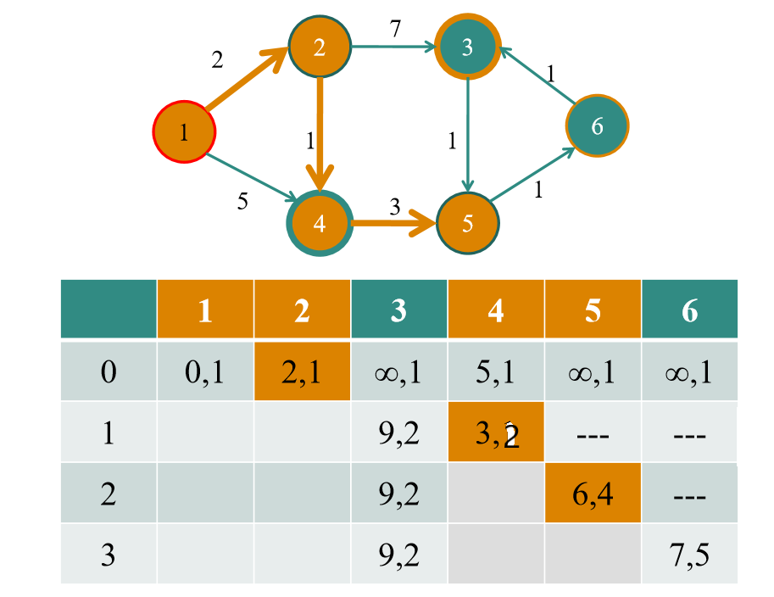
2. GIẢI THUẬT DIJKTRA

Slide 34
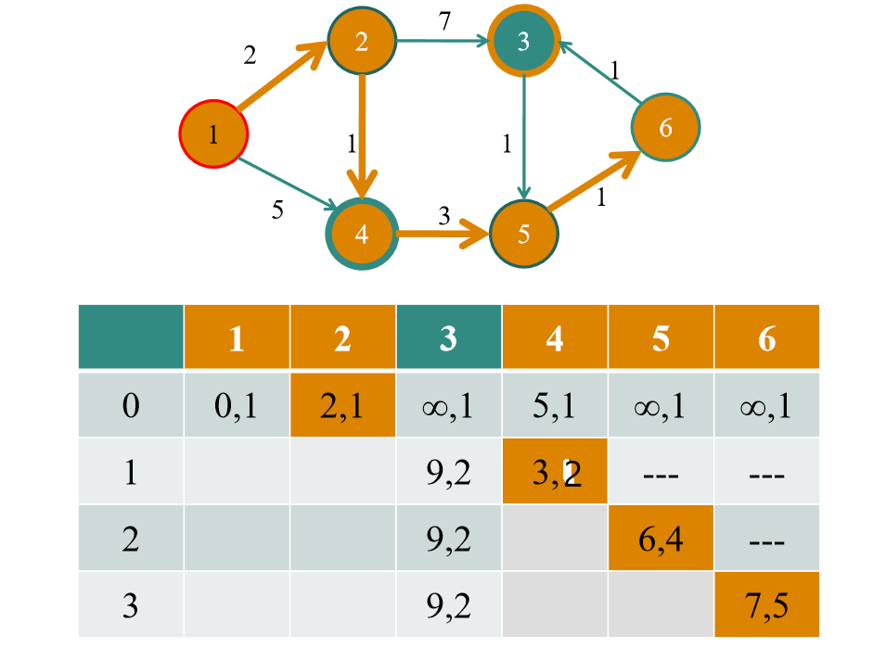
2. GIẢI THUẬT DIJKTRA

Slide 35
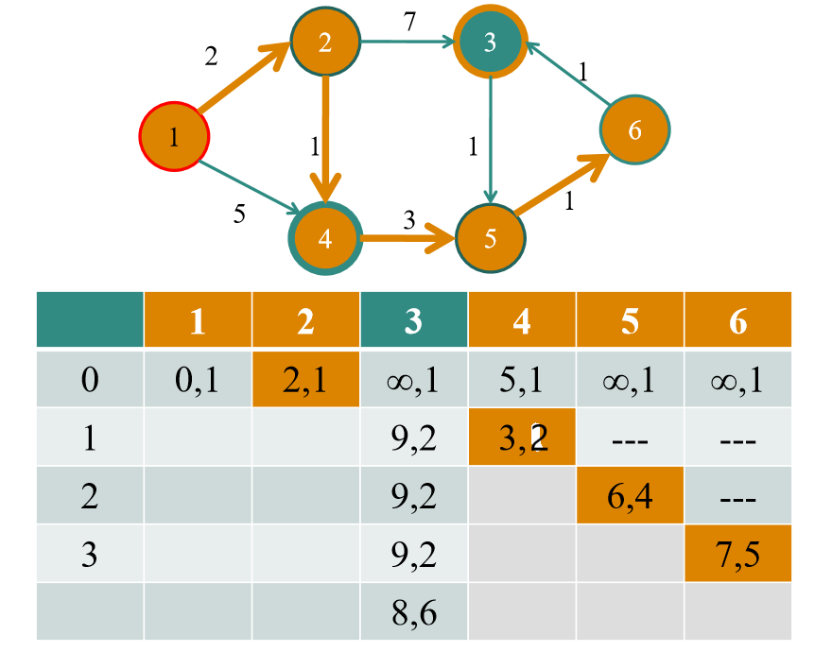
2. GIẢI THUẬT DIJKTRA

Slide 36
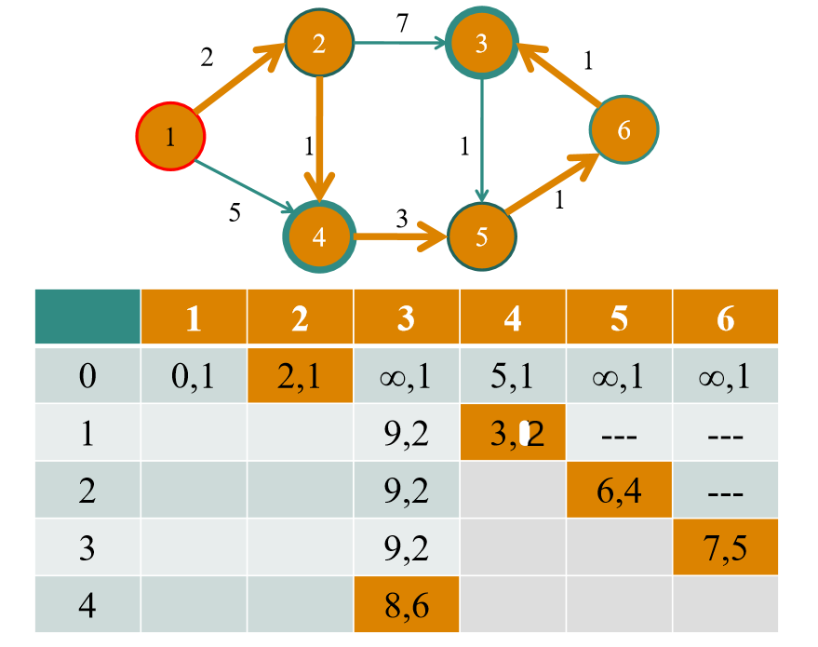
2. GIẢI THUẬT DIJKTRA

Slide 37
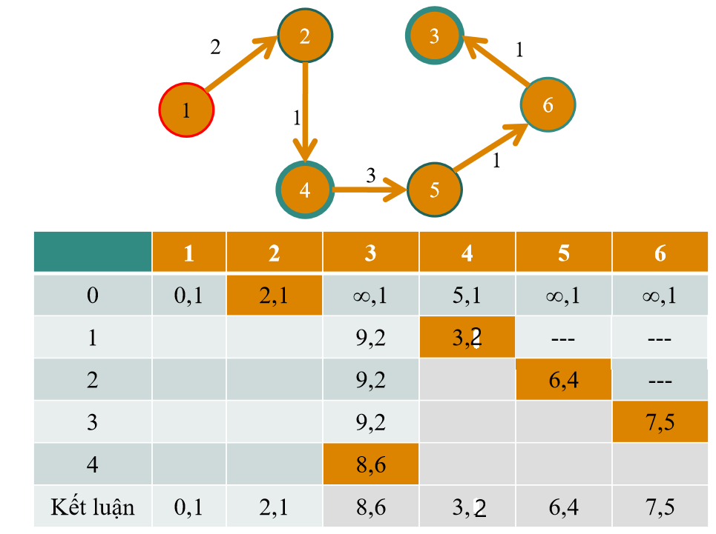
2. GIẢI THUẬT DIJKTRA

Slide 38
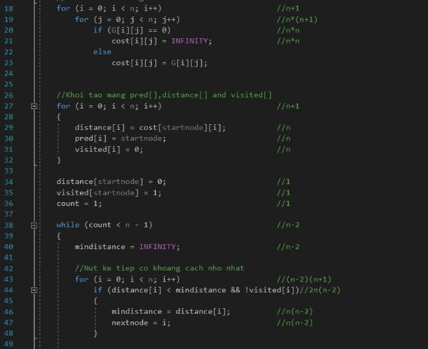
2. GIẢI THUẬT DIJKTRA
Độ phức tạp giải thuật Dijkstra

Slide 39
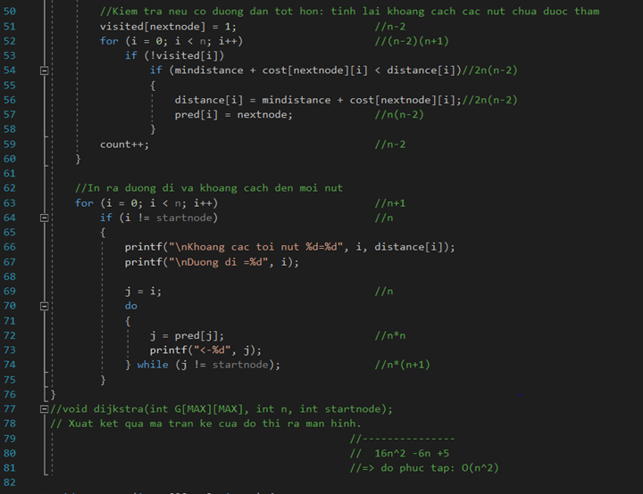
2. GIẢI THUẬT DIJKTRA

Slide 40
3. ỨNG DỤNG DIJKSTRA
Tìm đường đi ngắn nhất ( về khoảng cách ) giữa 2 điểm bất kì , dùng ở các bản đồ điện tử...
Tìm đường đi ngắn nhất ( về chi phí tiền ) giữa 2 điểm bất kì, dùng ở các dịch vụ chuyển hàng...
Tìm đường ngắn nhất trong shortest path routing

Slide 41
THANK YOU

